Slide 1
AYUNTAMIENTO DE SAN PEDRO TLAQUEPAQUE
GOBIERNO 2018 - 2021
Secretaria General del Ayuntamiento
Dirección de Delegaciones y Agencias Municipales
DELEGACIÓN MUNICIPAL LAS JUNTAS
Informe AGOSTO 2021

Slide 2
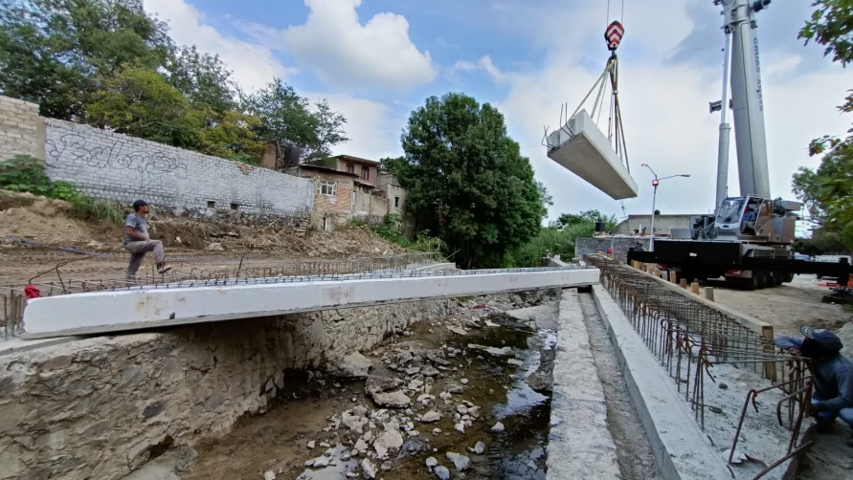
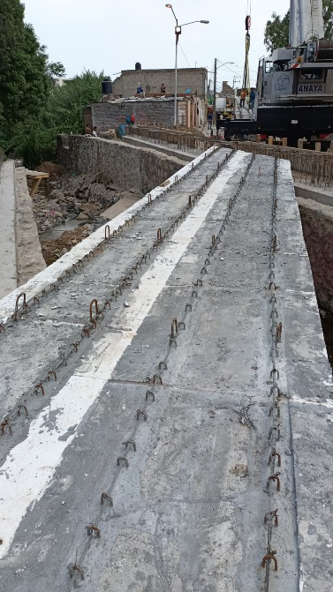
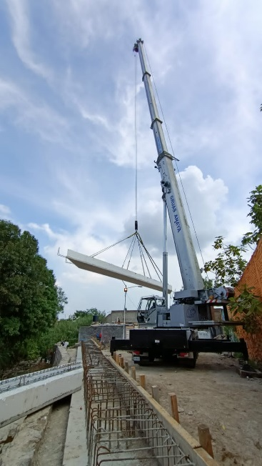
2020
3.- VISITA COLONIAS JULIO 2021
22 DE JULIO
Visita en la colonia El Vergel calle Clavel para supervisión de obras del puente y arroyo.
Acude la delegada y personal de la delegación.
.
con un horario de 2:00 p.m. a 2:20 p.m.

Slide 3
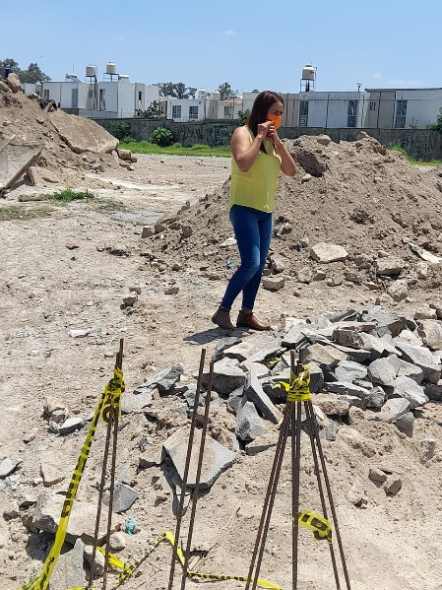
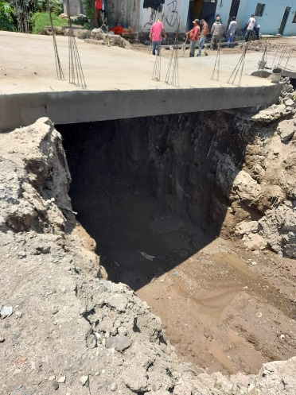
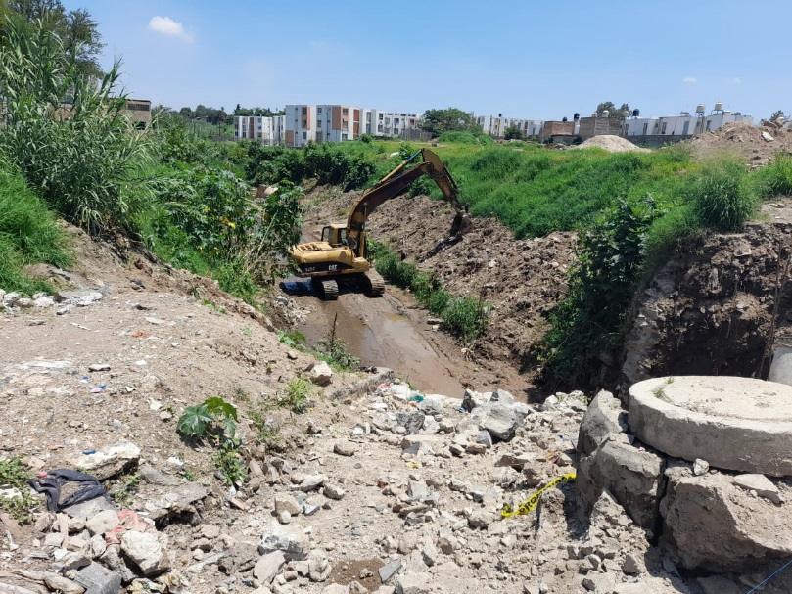
2020
3.- VISITA COLONIAS JULIO 2021
26 DE JULIO
Visita en la colonia El Vergel calle Deportes en la obra del puente vehicular.
Acude la delegada y personal de la delegación.
.
con un horario de 12:00 p.m. a 12:30 p.m.

Slide 4
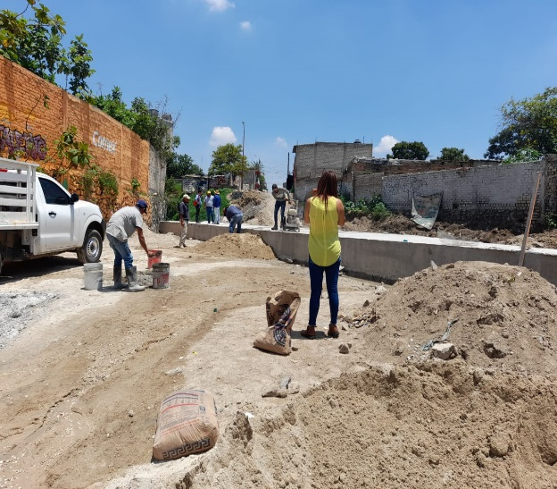
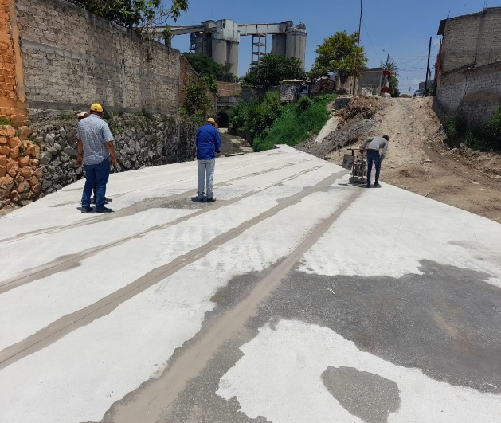
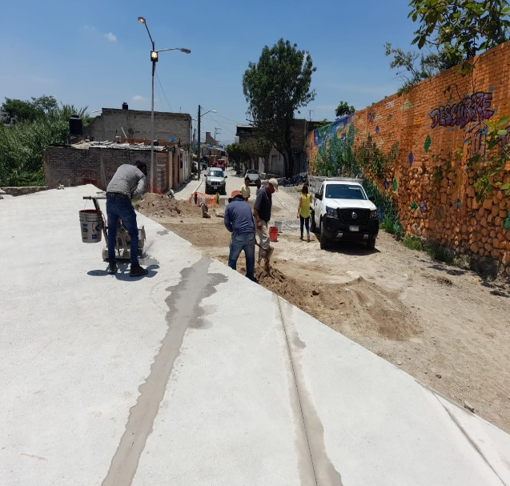
2020
3.- VISITA COLONIAS JULIO 2021
26 DE JULIO
Visita en la colonia El Vergel calle Clavel para supervisión de obras del puente y arroyo.
Acude la delegada y personal de la delegación.
.
con un horario de 12:40 p.m. a 1:00 p.m.

Slide 5
2020
3.- VISITA COLONIAS JULIO 2021
26 DE JULIO
Visita en la colonia El Vergel calle Clavel para supervisión de obras del puente y arroyo.
Acude la delegada y personal de la delegación.
.
con un horario de 12:00 p.m. a 12:30 p.m.

Slide 6
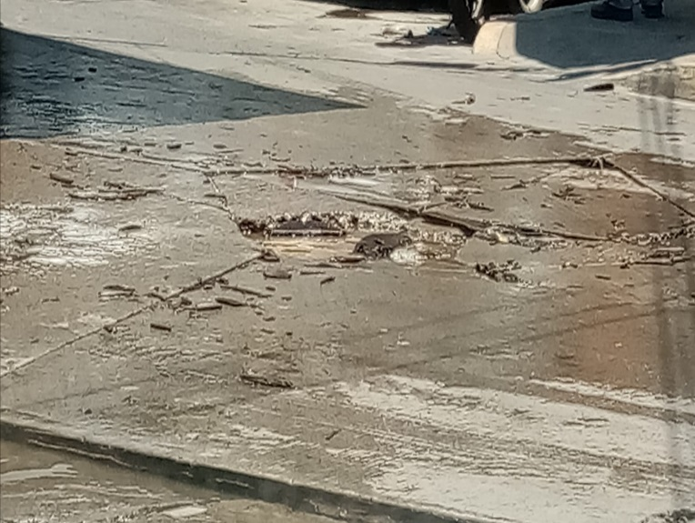
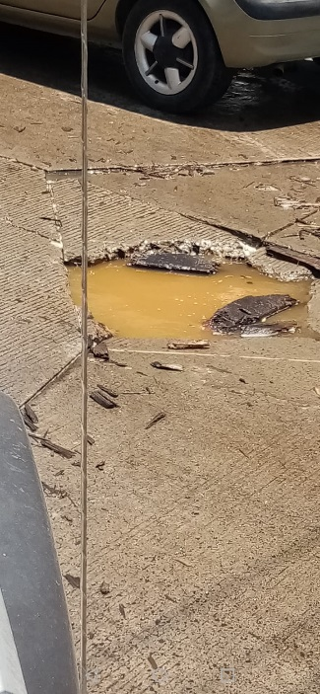
2020
3.- VISITA COLONIAS JULIO 2021
27 DE JULIO
Visita en la colonia Las Juntas calle Cardenal para supervisión de reporte vecinal de alcantarilla sin tapa y fuga de aguas.
Acude la delegada y personal de la delegación.
.
con un horario de 9:00 a.m. a 9:20 a.m.

Slide 7
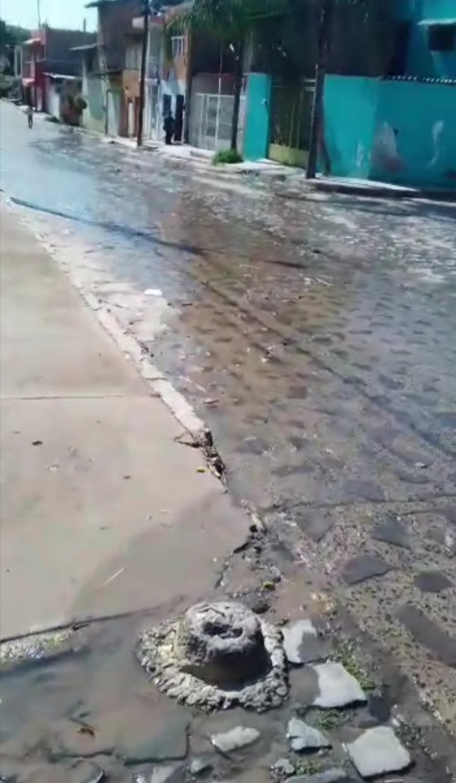
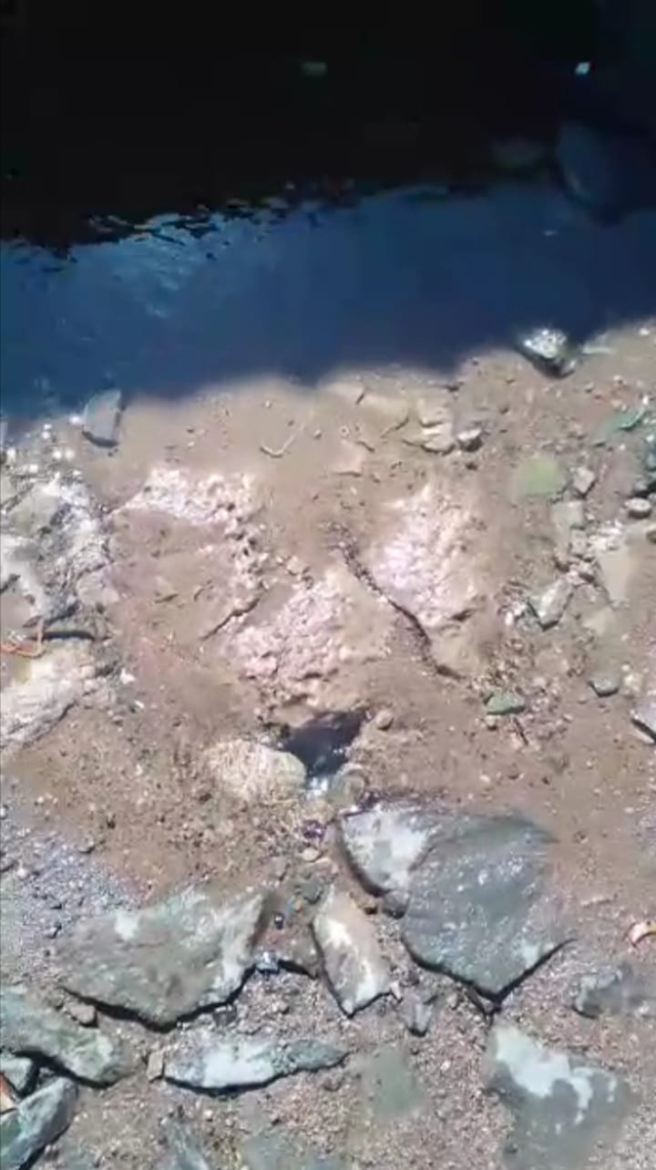
2020
3.- VISITA COLONIAS JULIO 2021
27 DE JULIO
Visita en la colonia El campesino calle Aldama para supervisión de reporte por fuga de agua limpia.
Acude la delegada y personal de la delegación.
.
con un horario de 10:00 a.m. a 10:20 a.m.

Slide 8
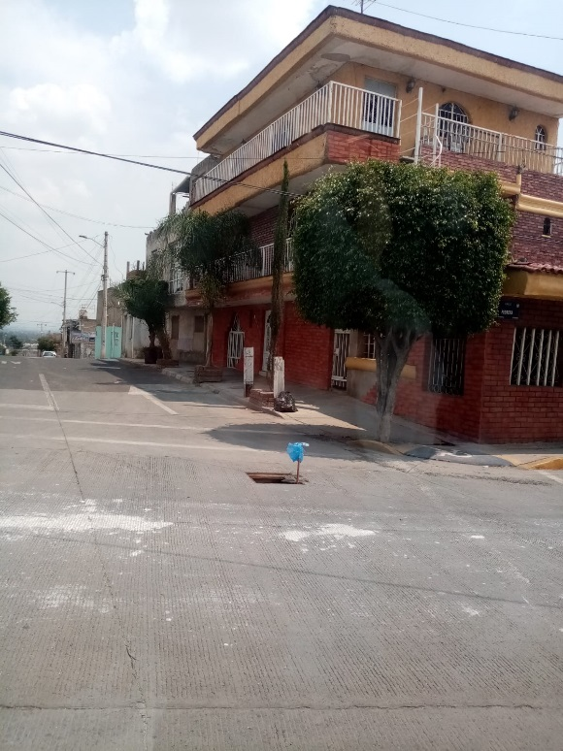
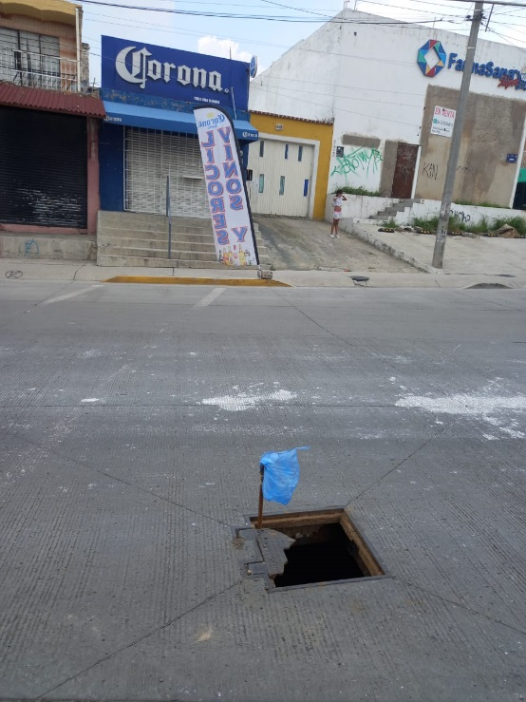
2020
3.- VISITA COLONIAS JULIO 2021
29 DE JULIO
Visita en la colonia Las Juntas calle Cardenal para supervisión de reporte de alcantarilla.
Acude la delegada y personal de la delegación.
.
con un horario de 3:10 p.m. a 3:20 a.m.

Slide 9
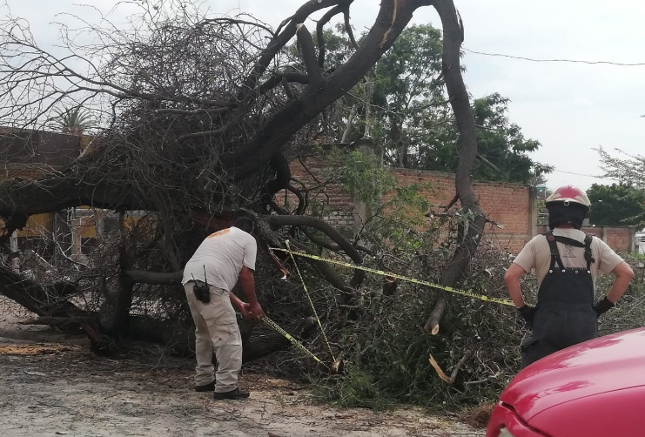
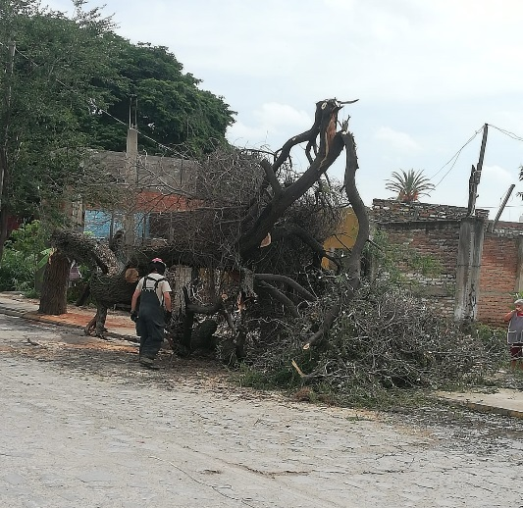
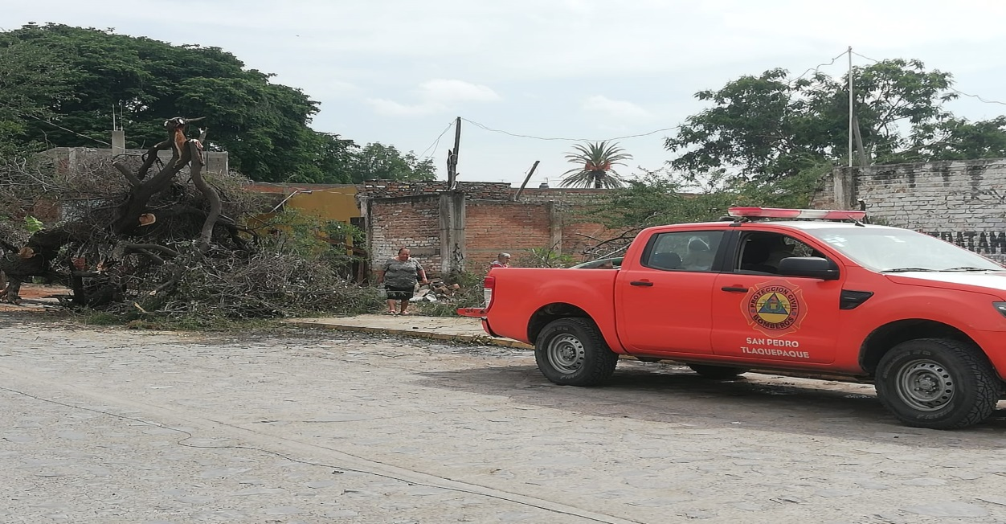
2020
3.- VISITA COLONIAS JULIO 2021
30 DE JULIO
Visita en la colonia Las Juntas calle vía colima para supervisión de reporte de árbol caído.
Acude la delegada y personal de la delegación.
.
con un horario de 11:10 p.m. a 11:40 a.m.

Slide 10
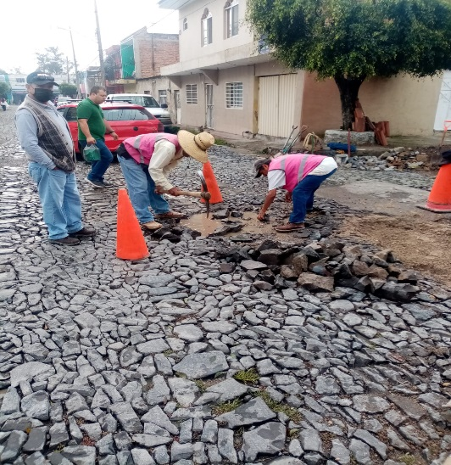
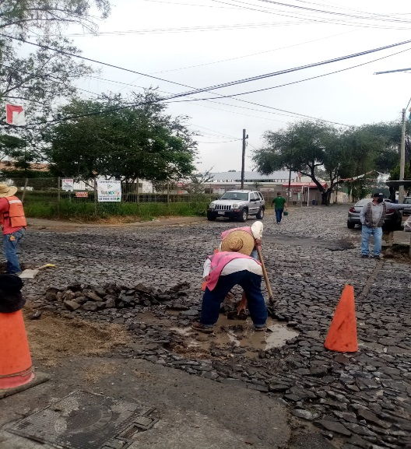
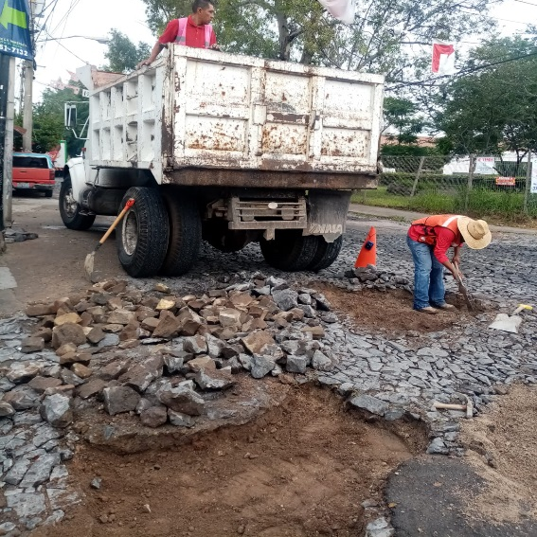
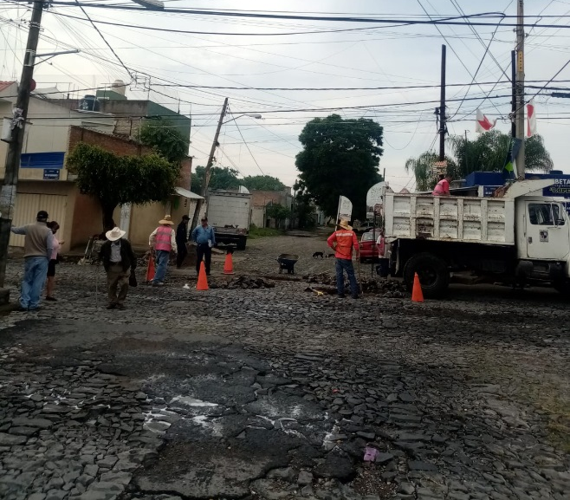
2020
3.- VISITA COLONIAS AGOSTO 2021
02 DE AGOSTO
Visita en la colonia El Vergel calle Deportes para supervisión de reparación de empedrado por parte del personal de vialidad y pavimentos.
Acude la delegada y personal de la delegación.
con un horario de 9:10 p.m. a 9:30 a.m.

Slide 11
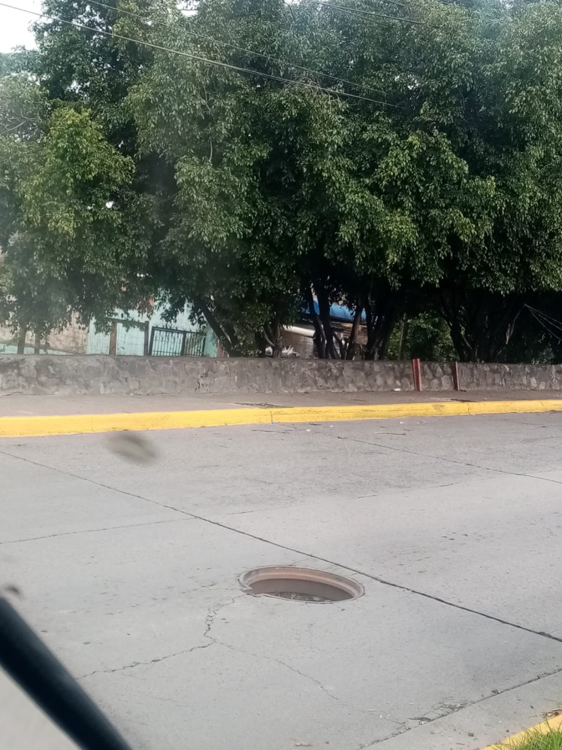
2020
3.- VISITA COLONIAS AGOSTO 2021
02 DE AGOSTO
Visita en la colonia Las Juntas calle Juan de la Barrera entre las vías y Cuauhtémoc para atención de reporte vecinal de alcantarilla.
Acude la delegada y personal de la delegación.
con un horario de 9:40 p.m. a 10:00 a.m.

Slide 12
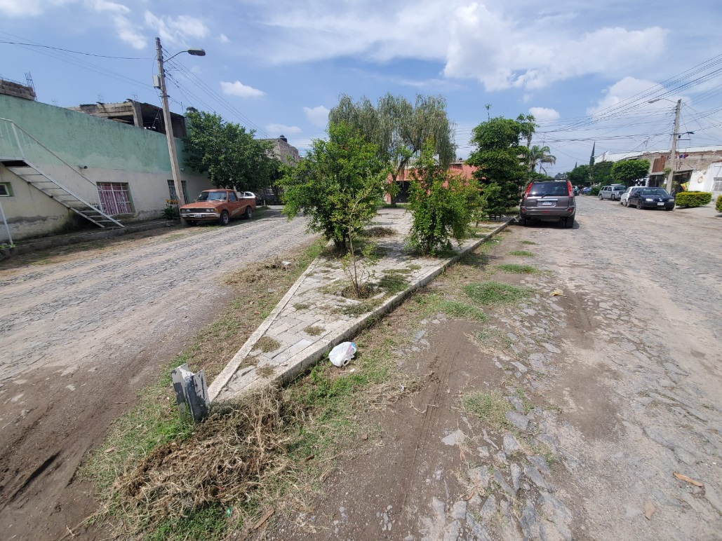
2020
3.- VISITA COLONIAS AGOSTO 2021
02 DE AGOSTO
Visita en la colonia El Vergel calle Rio Tepalcatepec en donde se atiende solicitud de poda y limpieza de espacios públicos.
Acude la delegada y personal de la delegación.
con un horario de 10:15 p.m. a 10:40 a.m.

Slide 13
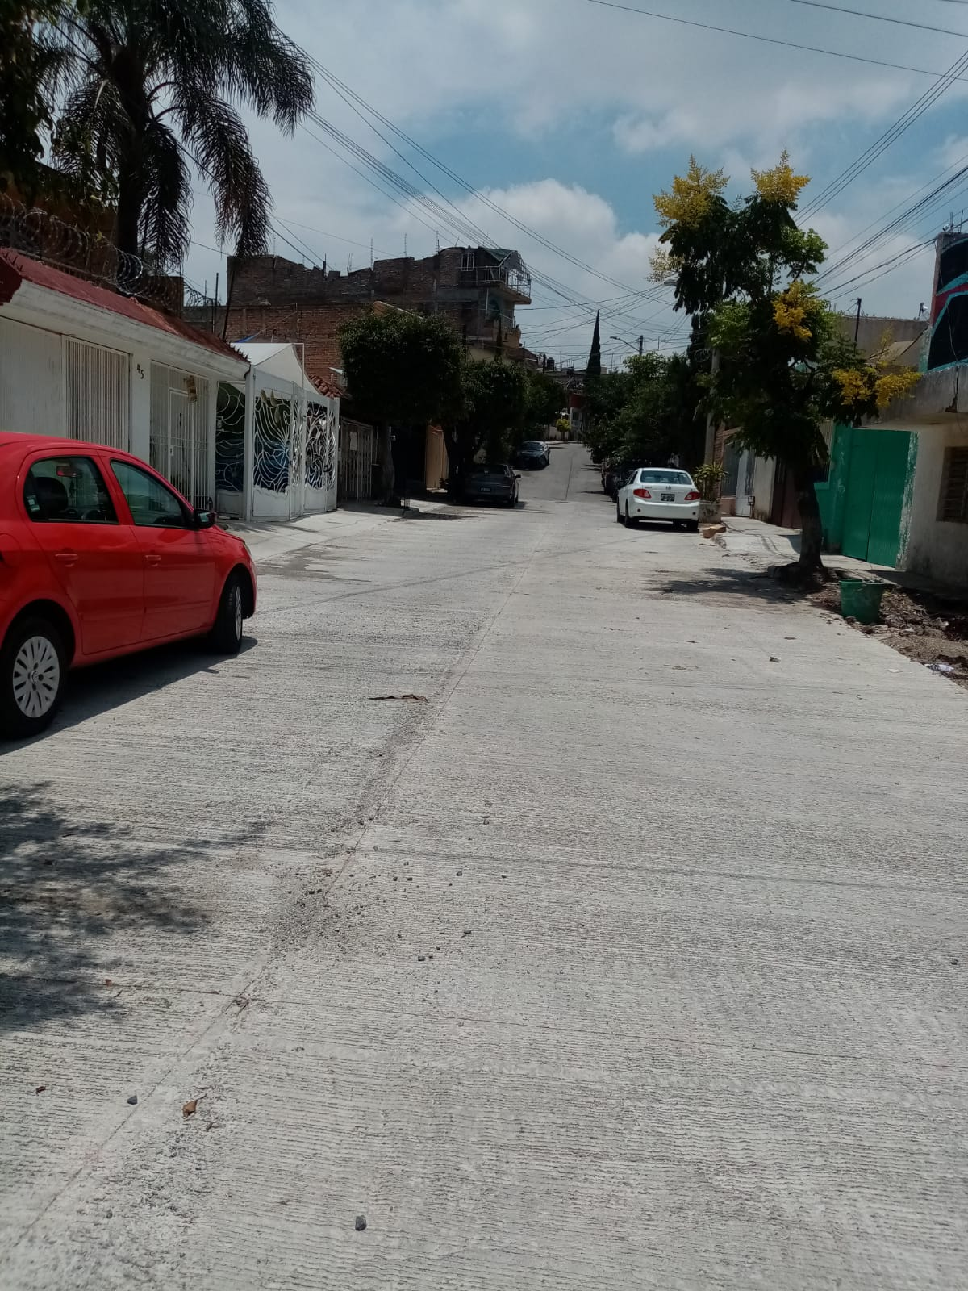
2020
3.- VISITA COLONIAS AGOSTO 2021
02 DE AGOSTO
Visita en la colonia Nueva Lázaro Cárdenas calle Grecia para verificar la reparación de un socavón por parte del Siapa Y Obras Publicas.
Acude la delegada y personal de la delegación.
con un horario de 1:40 p.m. a 2:00 p.m.

Slide 14
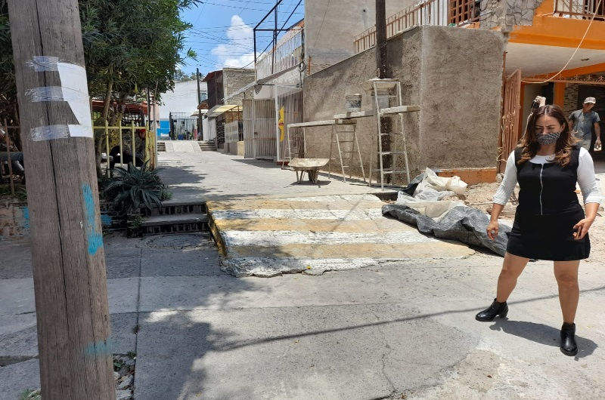
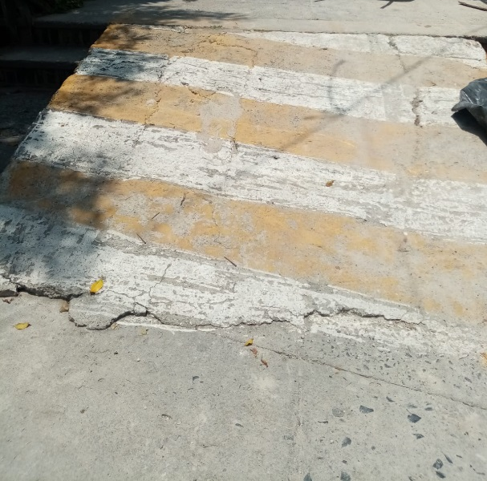
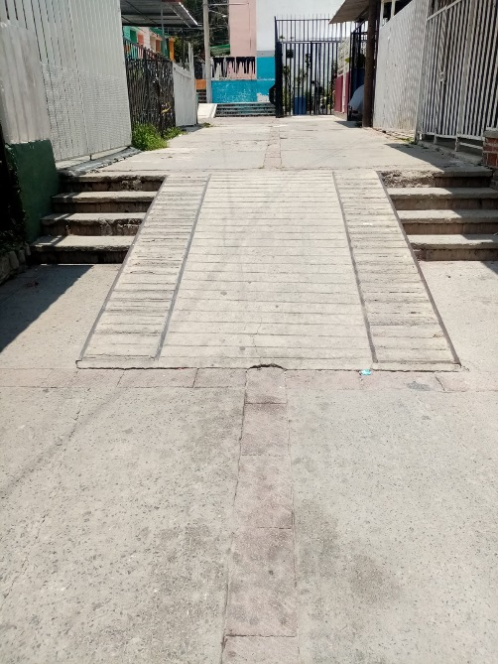
2020
3.- VISITA COLONIAS AGOSTO 2021
04 DE AGOSTO
Visita en la colonia Miravalle calle Andador Salvador Murillo para verificar reporte vecinal en donde se coloca una rampa para paso vehicular y motos.
Acude la delegada y personal de la delegación.
con un horario de 1:30 p.m. a 1:50 p.m.

Slide 15
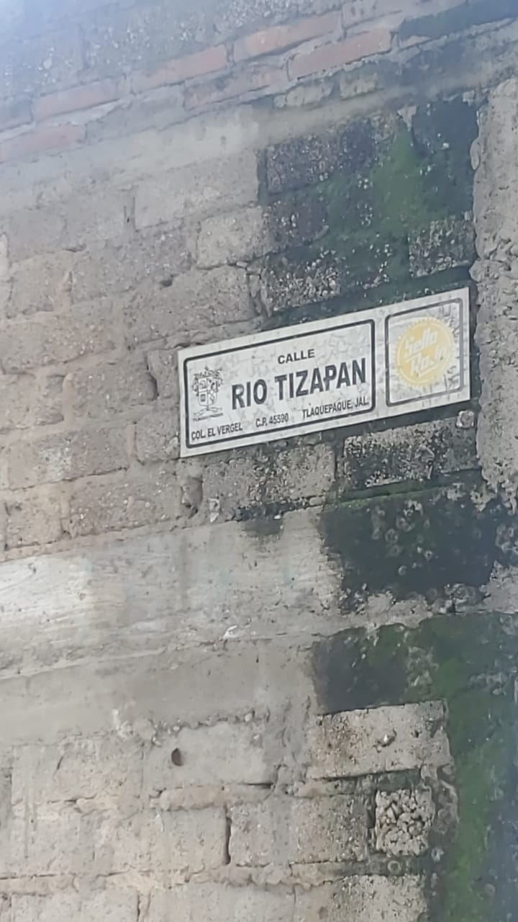
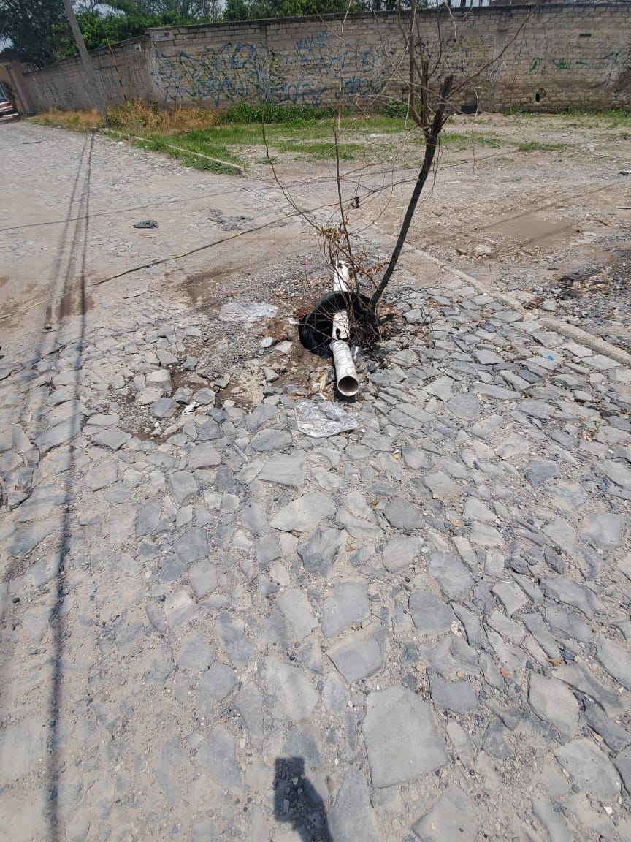
2020
3.- VISITA COLONIAS AGOSTO 2021
04 DE AGOSTO
Visita en la colonia El Vergel calle Rio Tizapan para atención de reporte por socavón a media calle.
Acude la delegada y personal de la delegación.
con un horario de 2:10 p.m. a 2:20 p.m.

Slide 16
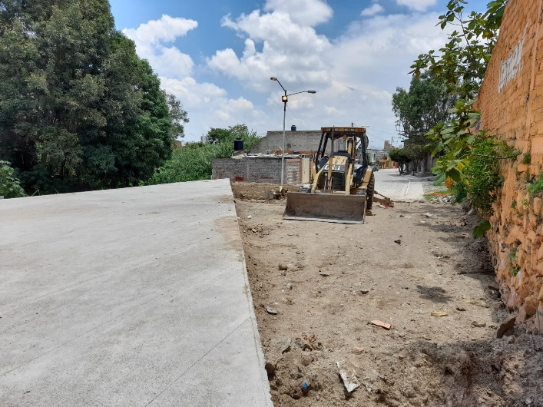
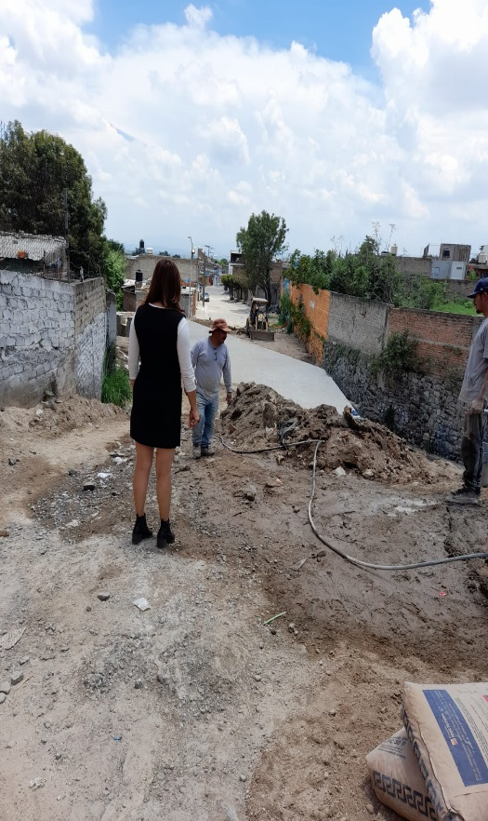
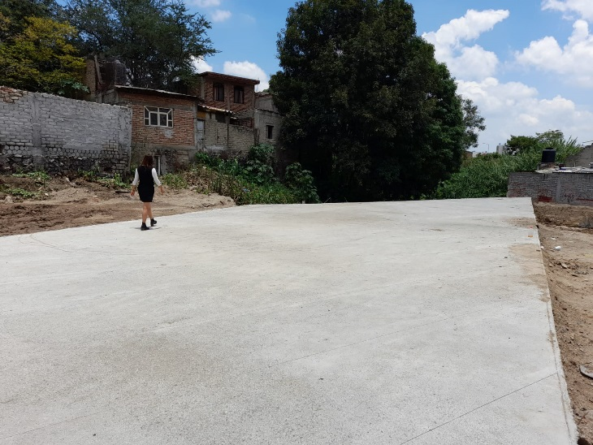
2020
3.- VISITA COLONIAS AGOSTO 2021
04 DE AGOSTO
Visita en la colonia El Vergel calle Clavel por obra de puente.
Acude la delegada y personal de la delegación.
con un horario de 2:40 p.m. a 3:00 p.m.

Slide 17
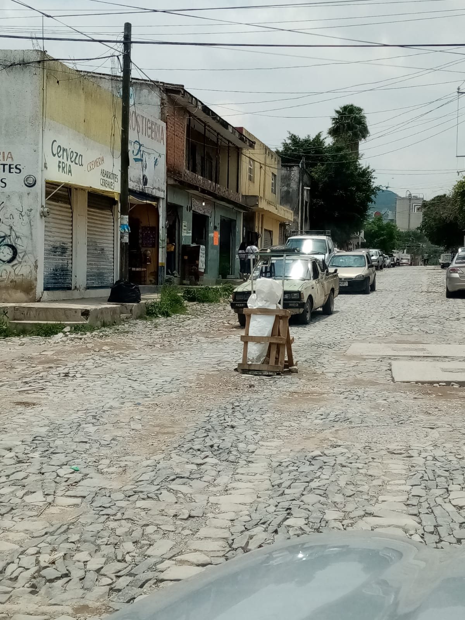
2020
3.- VISITA COLONIAS AGOSTO 2021
06 DE AGOSTO
Visita en la colonia El Campesino calle Francisco Corona para verificar reporte de vecinos de una alcantarilla sin tapa.
Acude la delegada y personal de la delegación.
con un horario de 2:00 p.m. a 2:15 p.m.

Slide 18
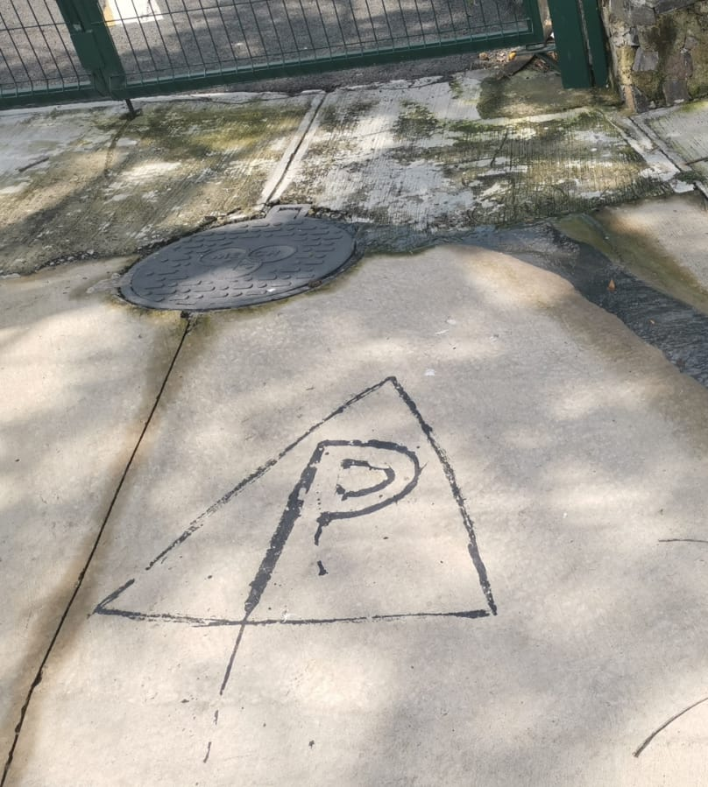
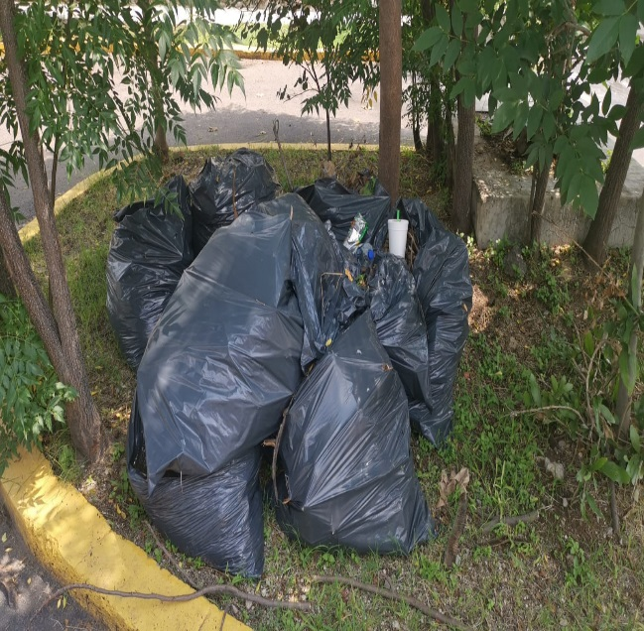
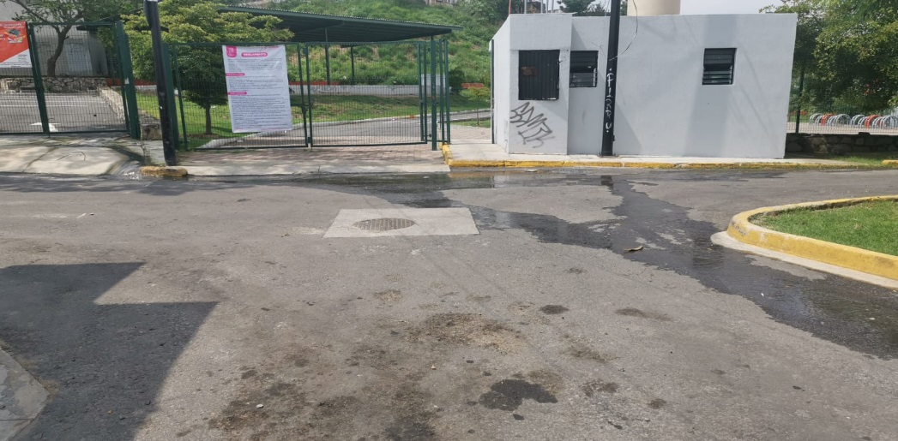
2020
3.- VISITA COLONIAS AGOSTO 2021
06 DE AGOSTO
Visita en la Unidad Brisas de Chapala. Para atender reportes ciudadano de fuga de aguas Negras de una alcantarilla.
Acude la delegada y personal de la delegación.
con un horario de 2:30 p.m. a 2:50 p.m.

Slide 19
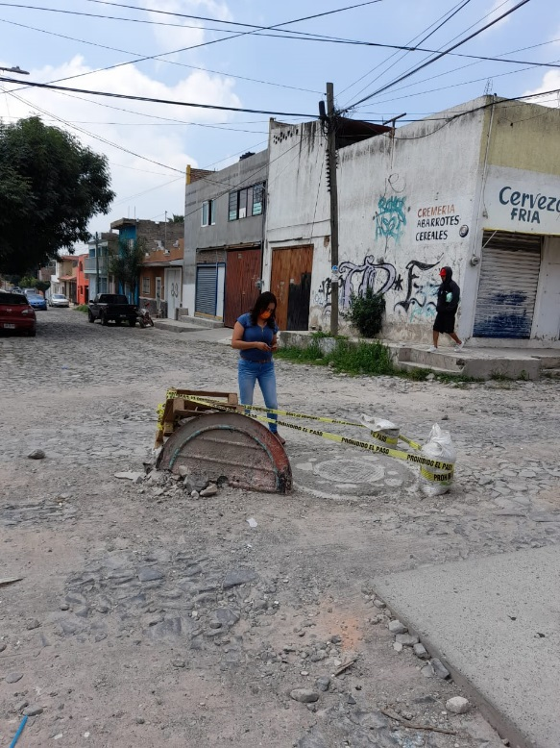
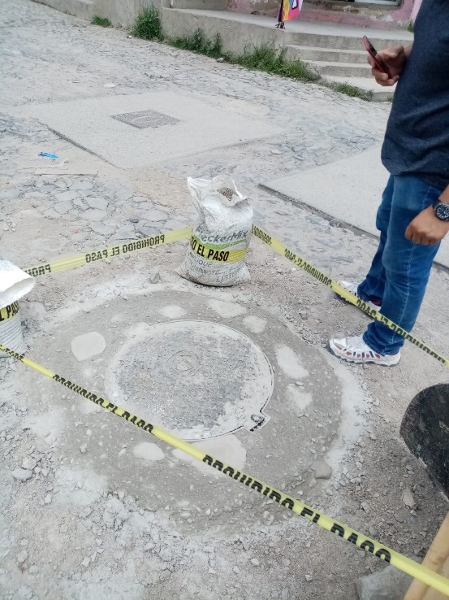
2020
3.- VISITA COLONIAS AGOSTO 2021
13 DE AGOSTO
Visita en la Colonia El Campesino calle Francisco Corona para verificar la solicitud de una reparación de alcantarilla.
Acude la delegada y personal de la delegación.
con un horario de 12:00 p.m. a 12:30 p.m.

Slide 20
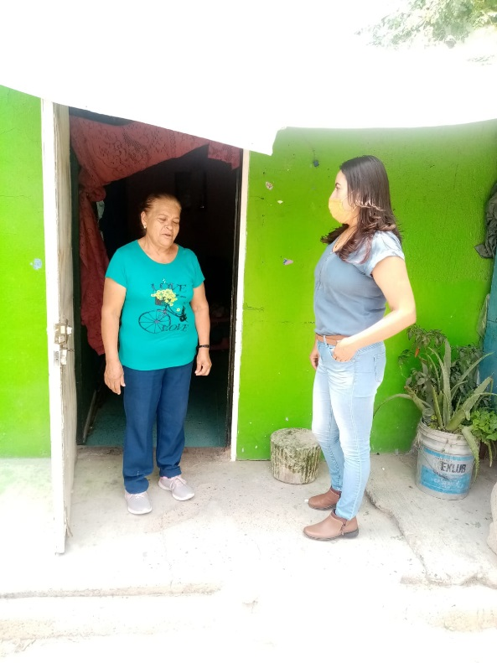
2020
3.- VISITA COLONIAS AGOSTO 2021
13 DE AGOSTO
Visita en la Colonia La Micaelita calle Santa Inés para atención de reportes por parte de los vecinos de la colonia.
Acude la delegada y personal de la delegación.
con un horario de 1:00 p.m. a 1:20 p.m.

Slide 21
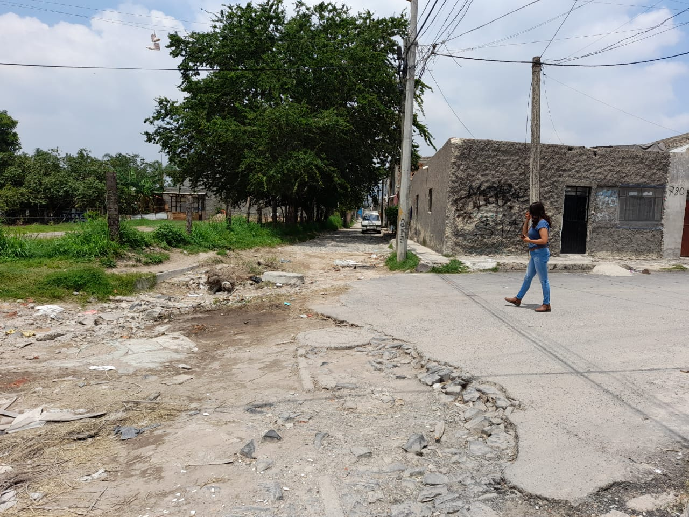
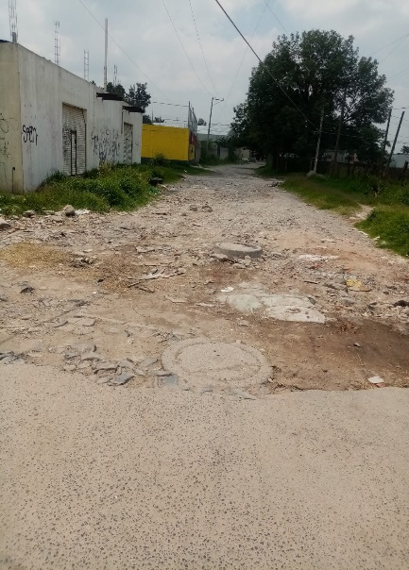
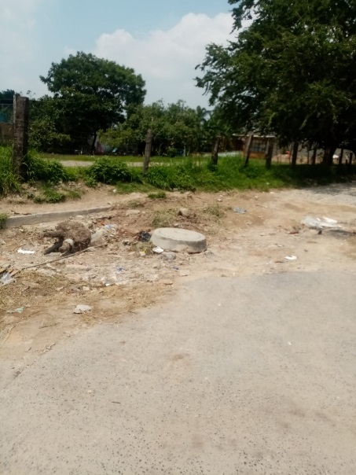
2020
3.- VISITA COLONIAS AGOSTO 2021
13 DE AGOSTO
Visita en la Colonia La Micaelita Calle Santa Cruz y Santa Elena para atención de reportes por parte de los vecinos de la colonia. Ya que la calle se encuentra en mal estado.
Acude la delegada y personal de la delegación.
con un horario de 1:30 p.m. a 1:50 p.m.

Slide 22
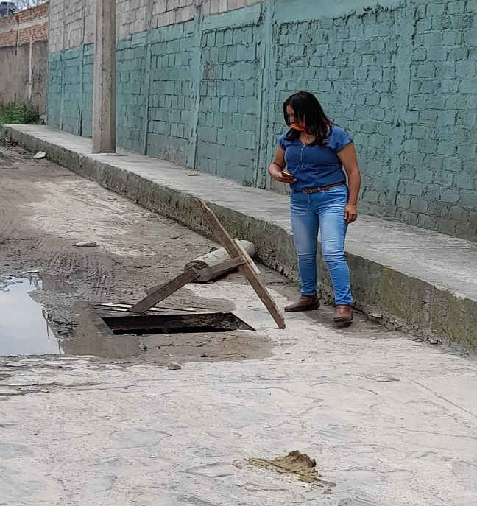
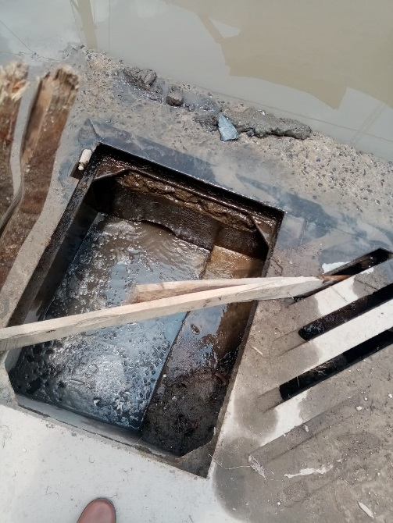
2020
3.- VISITA COLONIAS AGOSTO 2021
13 DE AGOSTO
Visita en la Colonia La Romita Calle Cerritos para atención de una boca de tormenta sin tapa reporte por parte de los vecinos de la colonia.
Acude la delegada y personal de la delegación.
con un horario de 2:00 p.m. a 2:15 p.m.

Slide 23
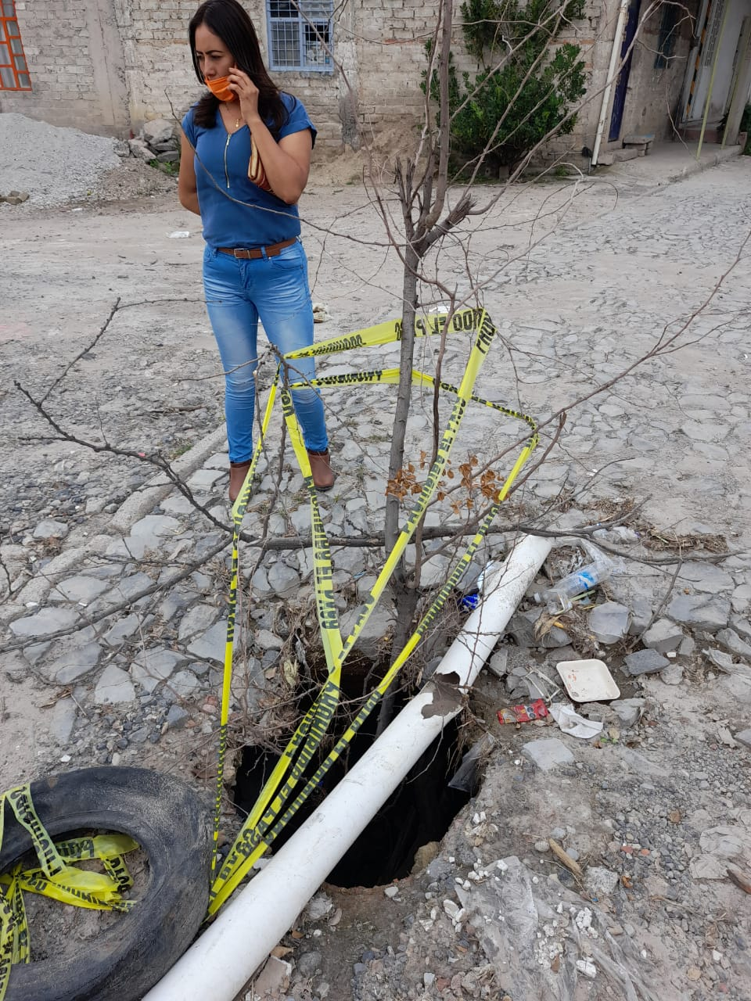
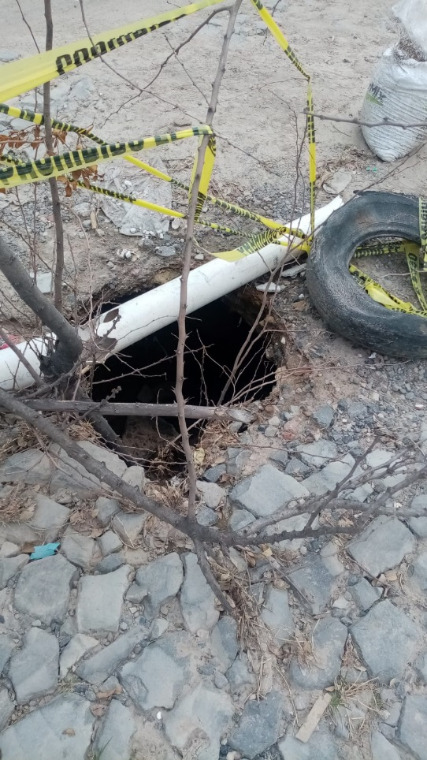
2020
3.- VISITA COLONIAS AGOSTO 2021
13 DE AGOSTO
Visita en la Colonia El Vergel calle Rio Tizapan ,para atención de reportes de vecinos acerca de un socavón.
Acude la delegada y personal de la delegación.
con un horario de 2:25 p.m. a 2:40 p.m.

Slide 24
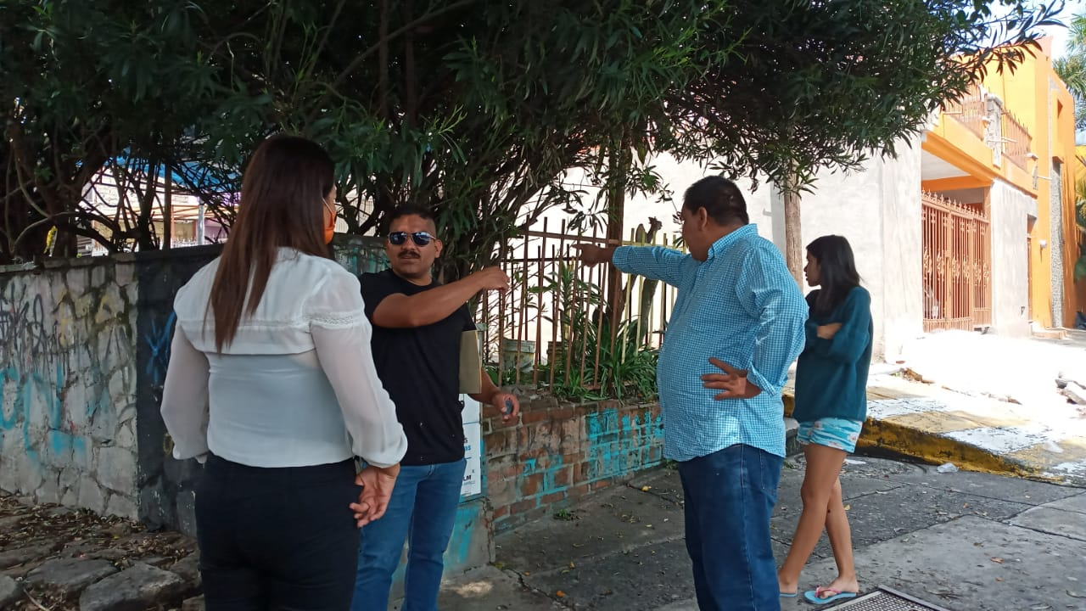
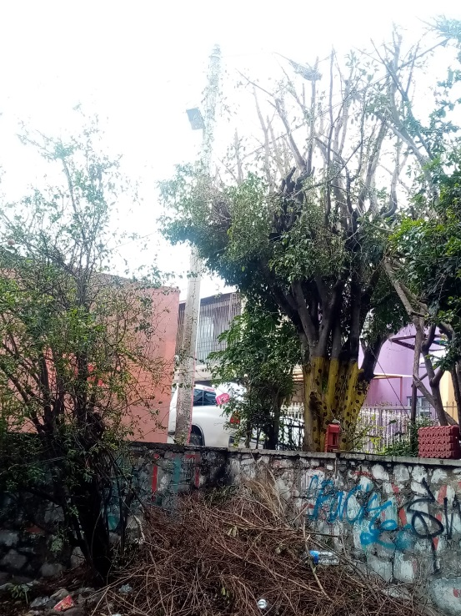
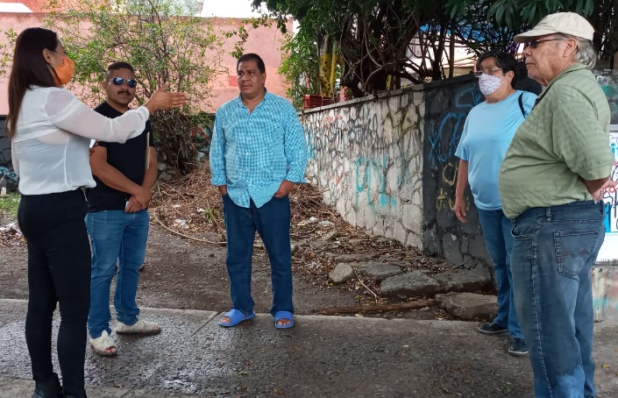
2020
3.- VISITA COLONIAS AGOSTO 2021
16 DE AGOSTO
Visita en la Colonia Miravalle calle Juan José Segura ,para atención de reportes y peticiones de vecinos.
Acude la delegada y personal de la delegación.
con un horario de 12:00 p.m. a 1:00 p.m.

Slide 25
2020
3.- VISITA COLONIAS AGOSTO 2021
16 DE AGOSTO
Visita en la Colonia Miravalle Biblioteca Idolina Gaona para verificar el estado en que se encuentra el comodato de la misma.
Acude la delegada y personal de la delegación.
con un horario de 1:00 p.m. a 1:30 p.m.

Slide 26
2020
3.- VISITA COLONIAS AGOSTO 2021
18 DE AGOSTO
Visita en la Colonia El Campesino para verificar las condiciones en las que se encuentra un vecino para solicitar un posible apoyo por parte del DIF.
Acude la delegada y personal de la delegación.
con un horario de 1:00 p.m. a 1:20 p.m.

Slide 27
2020
3.- VISITA COLONIAS AGOSTO 2021
18 DE AGOSTO
Visita en la Colonia Las Juntas Barrio de Cementos para verificar condiciones de una vecina para la solicitud de un apoyo por parte del DIF.
Acude la delegada y personal de la delegación.
con un horario de 1:30 p.m. a 1:50 p.m.

Slide 28
2020
3.- VISITA COLONIAS AGOSTO 2021
18 DE AGOSTO
Visita en la Colonia El vergel para verificar avances de obra de la calle clavel.
Acude la delegada y personal de la delegación.
con un horario de 2:00 p.m. a 2:20 p.m.

Slide 29
2020
3.- VISITA COLONIAS AGOSTO 2021
18 DE AGOSTO
Visita en la Colonia Las Juntas Calle Juan de la Barrera y Av. De las Rosas para verificar la atención del reporte que se genero por parte de los vecinos.
Acude la delegada y personal de la delegación.
con un horario de 2:00 p.m. a 2:20 p.m.

Slide 30
2020
3.- VISITA COLONIAS AGOSTO 2021
19 DE AGOSTO
Visita en la Colonia Las Juntas Calle Juan de la para verificar la atención del reporte de bacheo desde la calle Jiménez hasta calle Rivera que se genero por parte de los vecinos.
Acude la delegada y personal de la delegación.
con un horario de 11:00 a.m. a 11:20 a.m.

Slide 31
2020
3.- VISITA COLONIAS AGOSTO 2021
24 DE AGOSTO
Visita en la Colonia Las Juntas calle Colima para atención de reportes vecinales.
Acude la delegada y personal de la delegación.
con un horario de 9:00 a.m. a 9:20 a.m.

Slide 32
2020
3.- VISITA COLONIAS AGOSTO 2021
24 DE AGOSTO
Visita en la Colonia Romita calle cerritos para atención de reportes vecinales ,en donde aun no reparan una boca de tormenta sin tapa.
Acude la delegada y personal de la delegación.
con un horario de 12:40 p.m. a 12:50 a.m.

Slide 33
2020
3.- VISITA COLONIAS AGOSTO 2021
24 DE AGOSTO
Visita en la Colonia El Vergel calle Rio Tepalcatepec para supervisión de trabajos de poda en espacio publico.
Acude la delegada y personal de la delegación.
con un horario de 12:55 p.m. a 1:10 p.m.

Slide 34
2020
3.- VISITA COLONIAS AGOSTO 2021
24 DE AGOSTO
Visita en la Colonia El Vergel calle Rio Tizapan para supervisión de un reporte de socavón que no se ha atendido.
Acude la delegada y personal de la delegación.
con un horario de 1:15 p.m. a 1:30 p.m.

Slide 35
2020
3.- VISITA COLONIAS AGOSTO 2021
24 DE AGOSTO
Visita en la Colonia Guadalupana calle Juan de la Barrera y Av. De las Rosas para supervisión de un reporte de registro sin tapa que ya fue reparado.
Acude la delegada y personal de la delegación.
con un horario de 1:40 p.m. a 1:55 p.m.

Slide 36
2020
3.- VISITA COLONIAS AGOSTO 2021
24 DE AGOSTO
Visita en la colonia El Vergel calle Deportes para supervisión de avances de obra del puente vehicular.
Acude la delegada y personal de la delegación.
con un horario de 2:00 p.m. a 2:15 p.m.

Slide 37
2020
3.- VISITA COLONIAS AGOSTO 2021
24 DE AGOSTO
Visita en la colonia El Vergel calle Deportes para supervisión de acomodo de empedrado por parte el personal de pavimentos.
Acude la delegada y personal de la delegación.
con un horario de 2:20 p.m. a 2:35 p.m.

Slide 38
2020
APOYO A OTRAS DEPENDENCIAS JULIO 2021
23 DE JULIO
Apoyo a la Dirección de Delegaciones para la entrega de apoyos del programa “QUEREMOSCUIDARTE” en pila seca.
asiste la Delegada y personal de la Delegacion de otras delegaciones.
con un horario de 8:00 a.m. a 1:30 p.m.

Slide 39
2020
APOYO A OTRAS DEPENDENCIAS JULIO 2021
29 DE JULIO
Apoyo a Delegacion de la Ladrillera en operativo de poda de limpieza.
asiste personal de la Delegacion y de otras delegaciones.
con un horario de 9:00 a.m. a 1:30 p.m.

Slide 40
2020
APOYO A OTRAS DEPENDENCIAS AGOSTO 2021
06 DE AGOSTO
Apoyo a Dirección de Delegaciones en la Inauguración de la Exposición de Dibujo Infantil en el Jardín Hidalgo.
asiste la Presidenta interina Betsabe Almaguer ,regidoras, Cultura Tlaquepaque, Desarrollo Económico, personal de la Delegacion y de otras delegaciones.
con un horario de 11:30 a.m. a 1:30 p.m.

Slide 41
2020
APOYO A OTRAS DEPENDENCIAS AGOSTO 2021
3.- VISITA COLONIAS AGOSTO 2021
18 DE AGOSTO
Reunión con el Personal de Prevención Social del Delito en la Delegacion de las juntas.
con un horario de 2:50 p.m. a 3:20 p.m.

Slide 42
2020
APOYO A OTRAS DEPENDENCIAS AGOSTO 2021
3.- VISITA COLONIAS AGOSTO 2021
23 DE AGOSTO
Apoyo al personal de Reclutamiento Militar para iniciar con la recepción de documentos y brindar información para personas que deseen tramitar su cartilla del servicio militar en la plaza principal de las Juntas.
con un horario de 9:30 a.m. a 2:00 p.m.

Slide 43
ACTIVIDADES COMPLEMENTARIAS JULIO 2021
21 DE JULIO
Atención ciudadana
con un horario de 2:40 p.m. a 3:00 p.m.

Slide 44
ACTIVIDADES COMPLEMENTARIAS JULIO 2021
29 DE JULIO
Atención ciudadana (maestro) dela Casa de la Cultura de la colonia Las Juntas para apoyo en la difusión de cursos.
con un horario de 12:30 p.m. a 12:45 p.m.

Slide 45
ACTIVIDADES COMPLEMENTARIAS AGOSTO 2021
04 DE AGOSTO
Visita archivo general para la revisión de archivo de expedientes liberados.
con un horario de 12:00 p.m. a 1:00 p.m.

Slide 46
ACTIVIDADES COMPLEMENTARIAS AGOSTO 2021
04 DE AGOSTO
Atención ciudadana
con un horario de 3:10 p.m. a 3:40 p.m.

Slide 47
ACTIVIDADES COMPLEMENTARIAS AGOSTO 2021
10 DE AGOSTO
Visita archivo general para la entrega de archivo de expedientes liberados.
con un horario de 12:00 p.m. a 1:00 p.m.

Slide 48
ACTIVIDADES COMPLEMENTARIAS JULIO 2021
11 DE AGOSTO
Reunión en Presidencia con el Secretario General ,Directora de Delegaciones y Agencias ,Directora de Mercados y Delegados para ver temas referentes para la prevención de covid en el comercio en las delegaciones.
con un horario de 10:00 a.m. a 11:00 a.m.

Slide 49
ACTIVIDADES COMPLEMENTARIAS AGOSTO 2021
24 DE AGOSTO
Atención ciudadana
con un horario de 10:15 a.m. a 10:40 a.m.

